Slide 1
Основные результаты ГИА по химии в 2025 г. в Алтайском крае
Маркин Вадим Иванович, председатель предметной комиссии ГИА по химии в Алтайском крае, e-mail: markin@chemwood.asu.ru
Барнаул, АИРО, 28 октября 2025 г.

Slide 2
Общие сведения о результатах ЕГЭ по химии в Алтайском крае

Slide 3
Количество участников ЕГЭ по химии в Алтайском крае

Slide 4
Средний тестовый балл ЕГЭ по химии

Slide 5
Распределение участников с различным уровнем подготовки по группам

Slide 6
Доля выпускников, набравших балл ниже минимального

Slide 7
Анализ выполнения заданий КИМ по химии

Slide 8
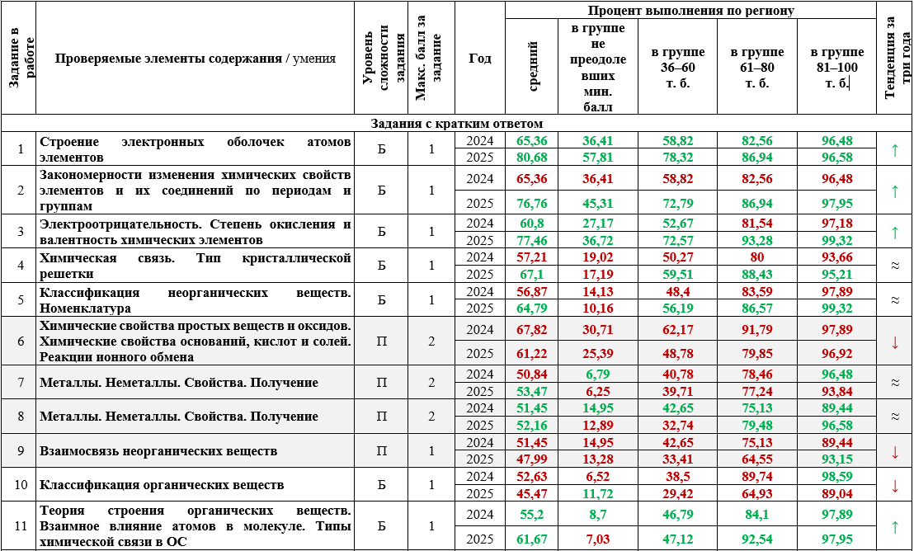
*

Slide 9
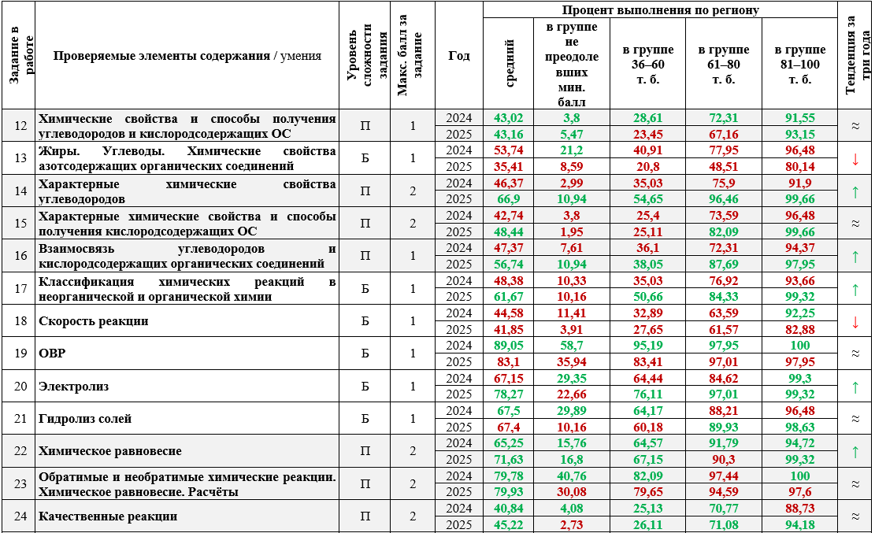
**
*
**
*
**

Slide 10
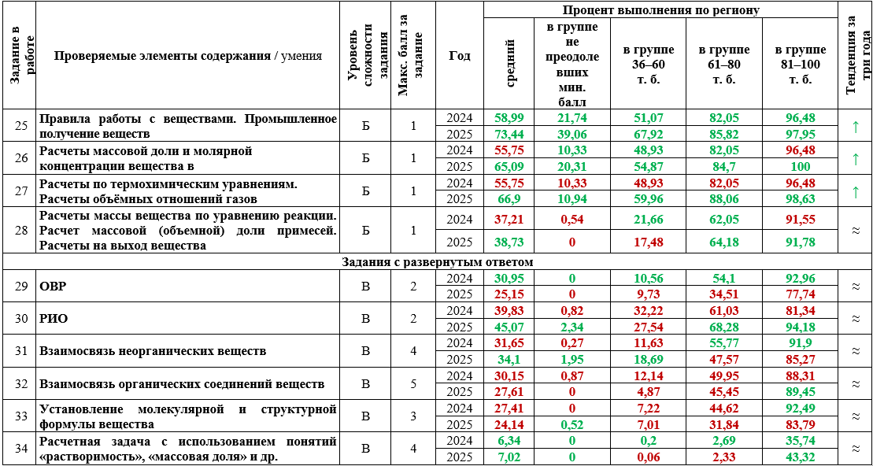
*

Slide 11
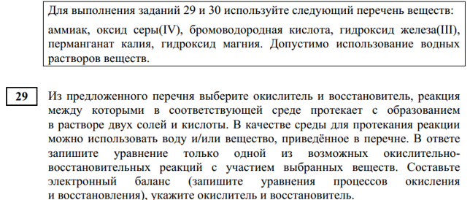
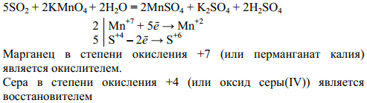
Примеры заданий

Slide 12
Примеры заданий
1. Неправильный выбор веществ для ОВР

Slide 13
Примеры заданий
2. Неправильные продукты реакции
3. Незнание номенклатуры неорганических соединений

Slide 14
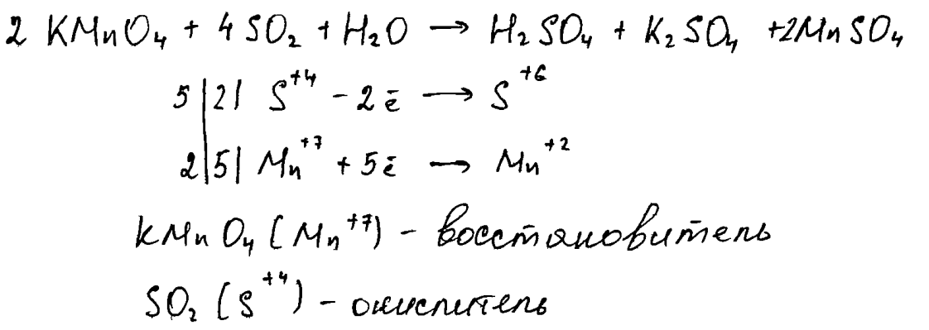
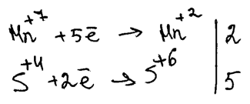
Примеры заданий
4. Неправильно расставленные коэффициенты в уравнении реакции
5. Неправильно указанные окислитель и восстановитель
6. Ошибки в электронном балансе

Slide 15
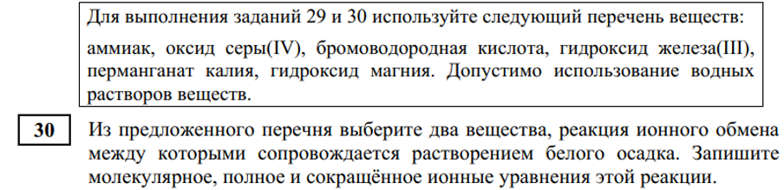
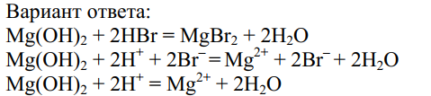
Примеры заданий

Slide 16
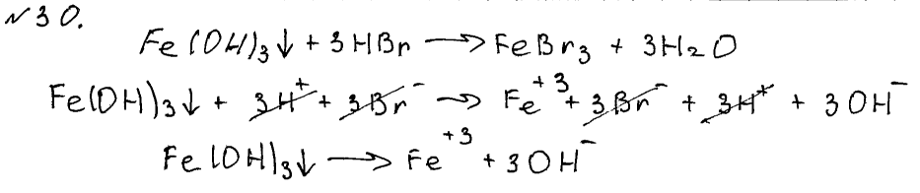
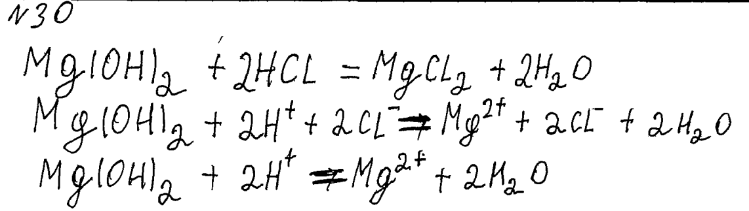
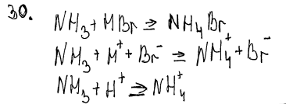
Примеры заданий
1. Неправильный выбор реагентов, не соответствующих условию задачи

Slide 17
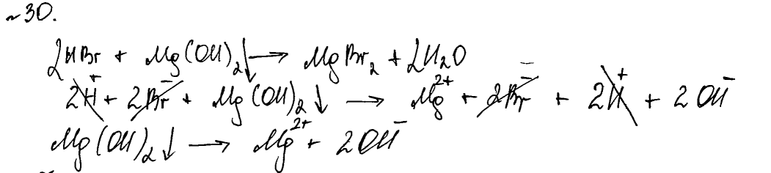
Примеры заданий
2. Неправильно составлены ионные уравнения

Slide 18
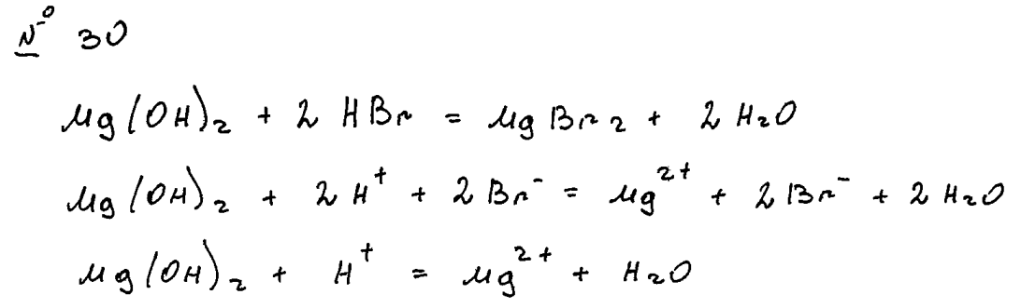
Примеры заданий
3. Ошибки в расстановке коэффициентов

Slide 19
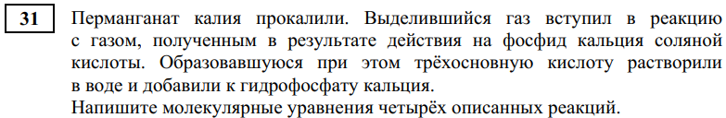
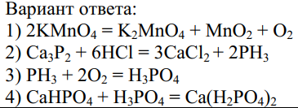
Примеры заданий

Slide 20
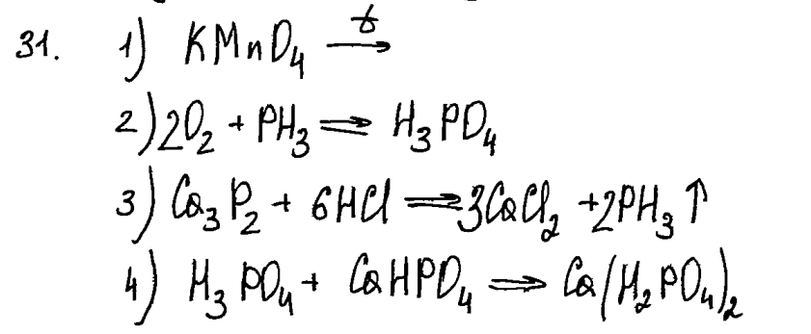
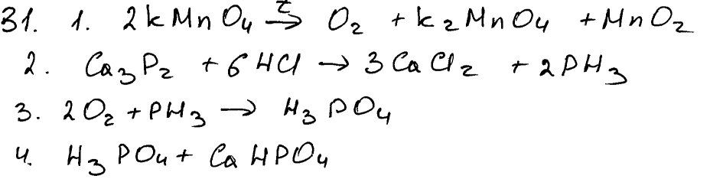
Примеры заданий
1. Непонимание химизма протекающих реакций

Slide 21
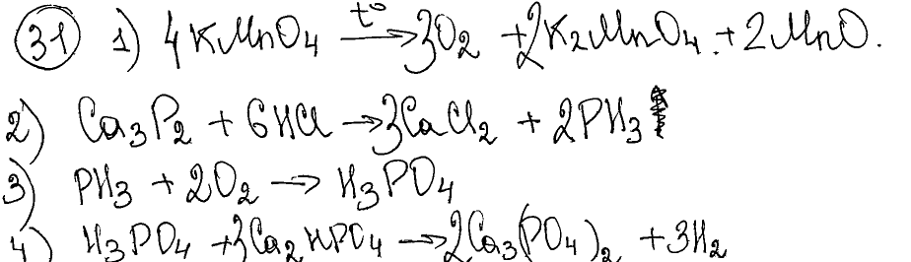
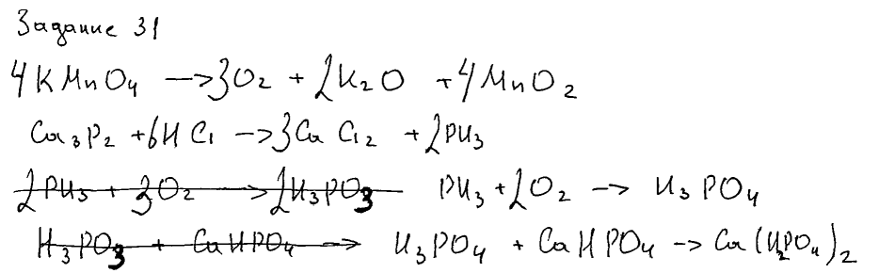
Примеры заданий
1. Непонимание химизма протекающих реакций

Slide 22
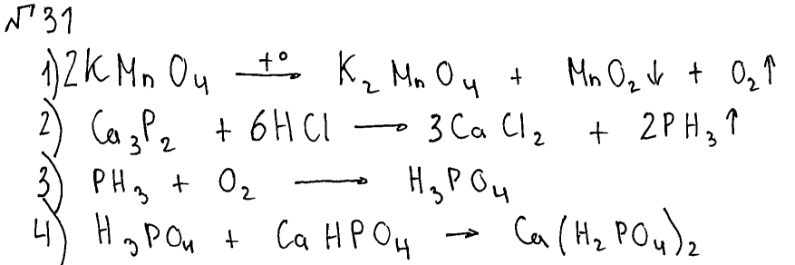
Примеры заданий
2. Ошибки при уравнивании реакций

Slide 23
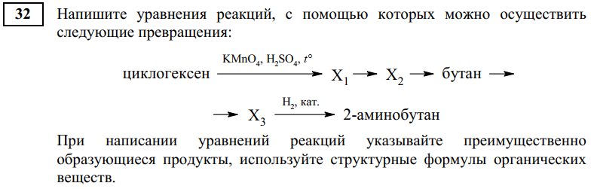
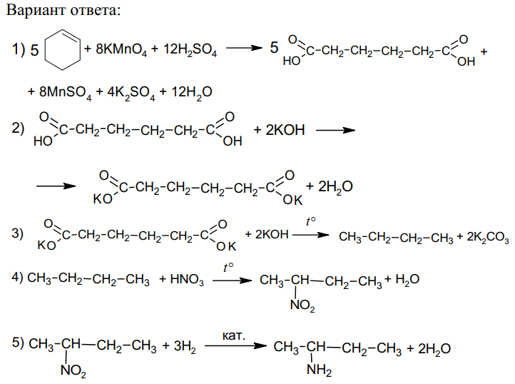
Примеры заданий

Slide 24
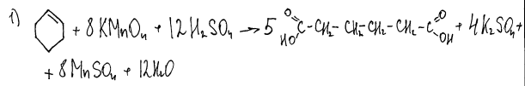
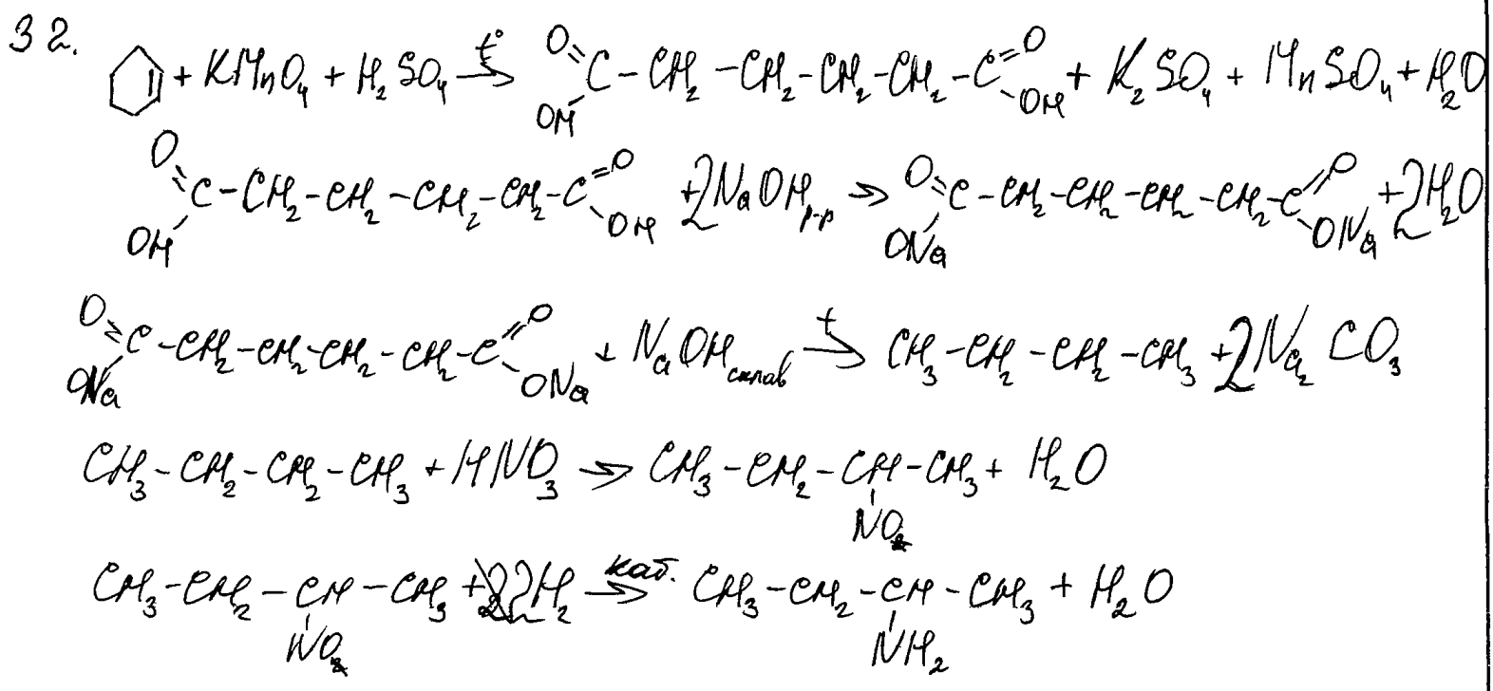
Примеры заданий
1. Ошибки в расстановке коэффициентов, неполное (неправильное) указание всех продуктов реакции, ошибки в написании формул.

Slide 25
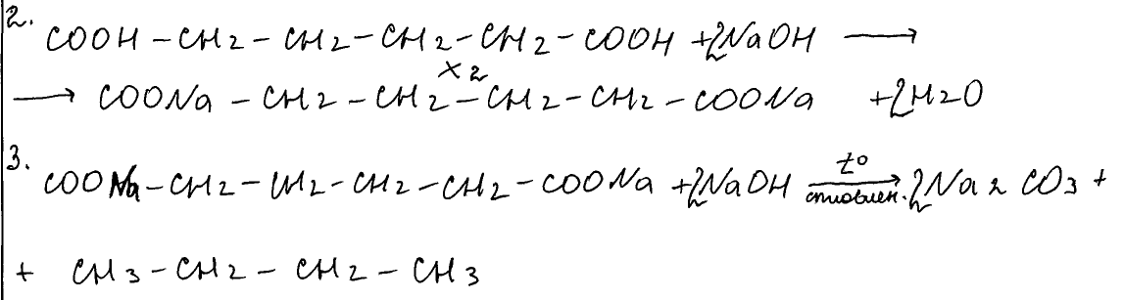
Примеры заданий
1. Ошибки в расстановке коэффициентов, неполное (неправильное) указание всех продуктов реакции, ошибки в написании формул.

Slide 26
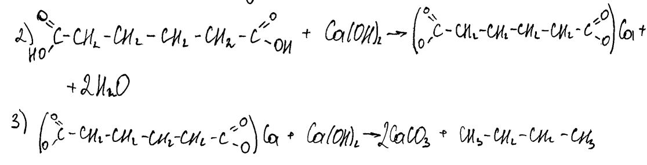
Примеры заданий
2. Неправильный выбор веществ для проведения химических реакций

Slide 27
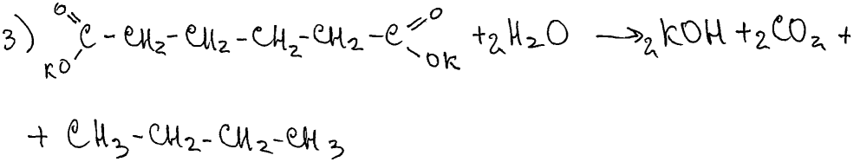
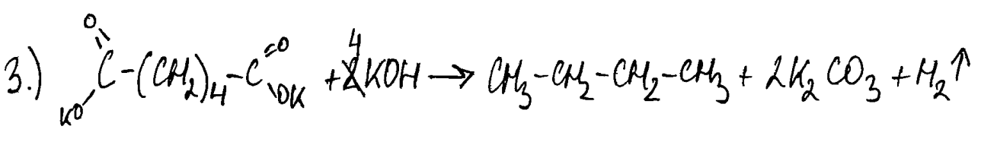
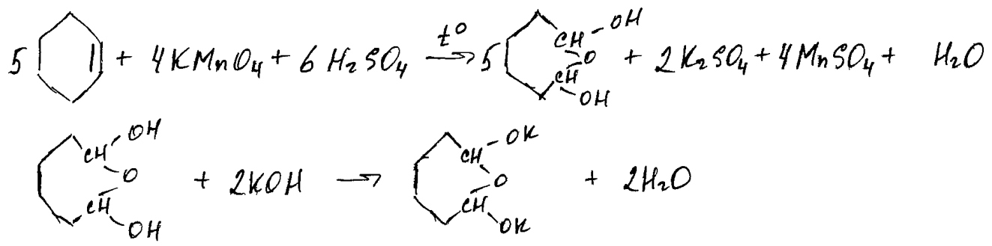
Примеры заданий
3. Непонимание химизма происходящих процессов

Slide 28
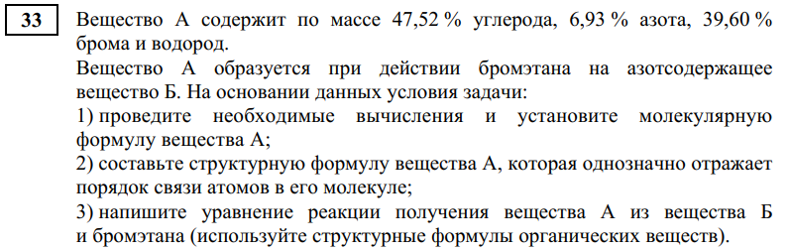
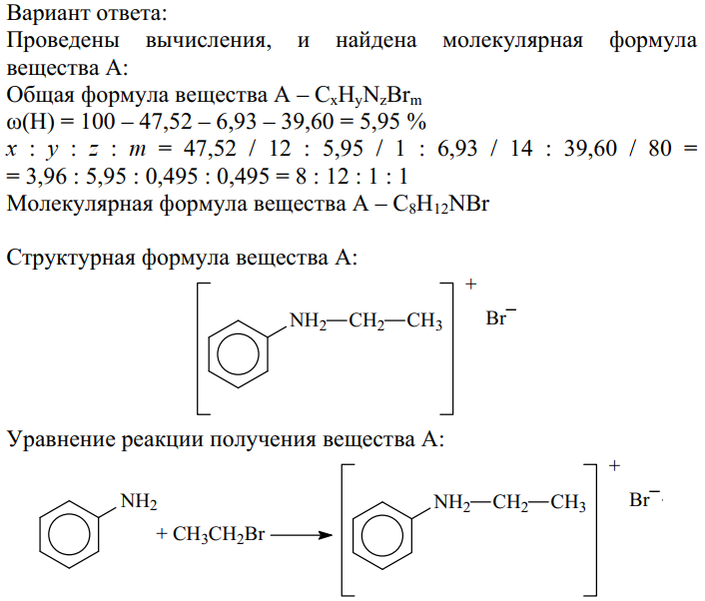
Примеры заданий

Slide 29
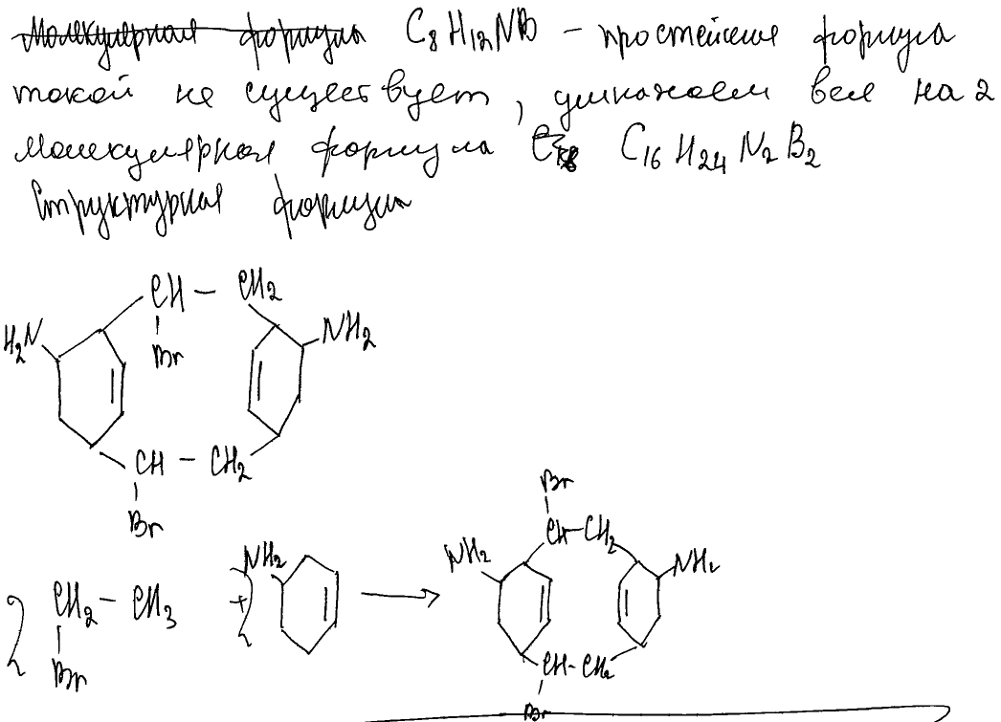
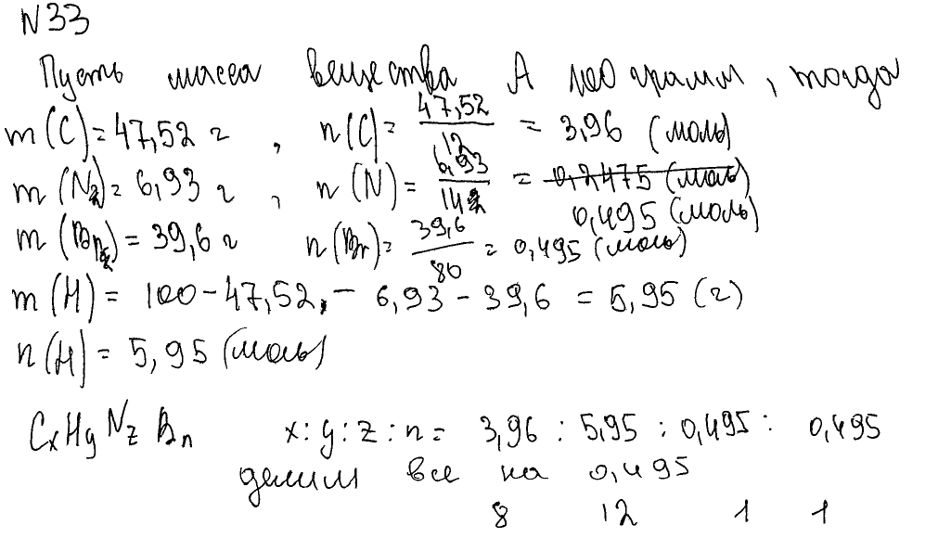
Примеры заданий
1. Ошибки в расчетах

Slide 30
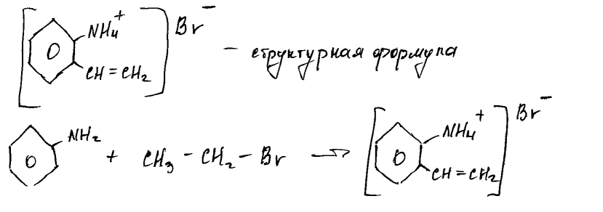
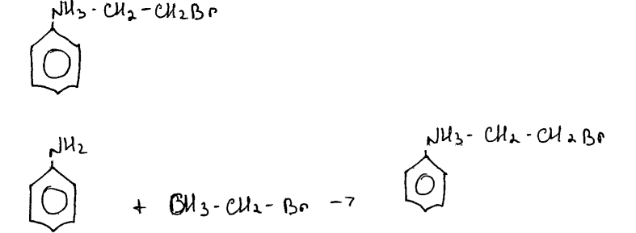
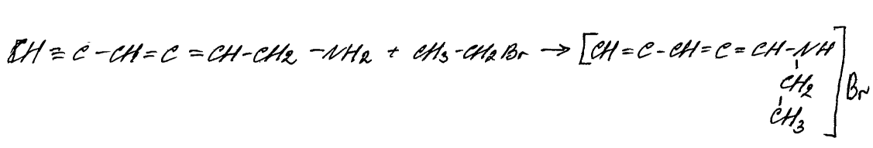
Примеры заданий
2. Составление формулы, не отвечающей условиям задачи

Slide 31
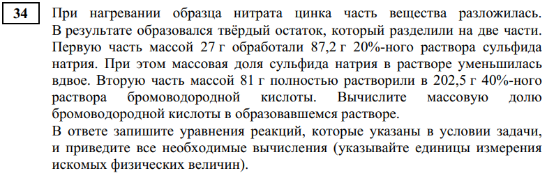
Примеры заданий

Slide 32
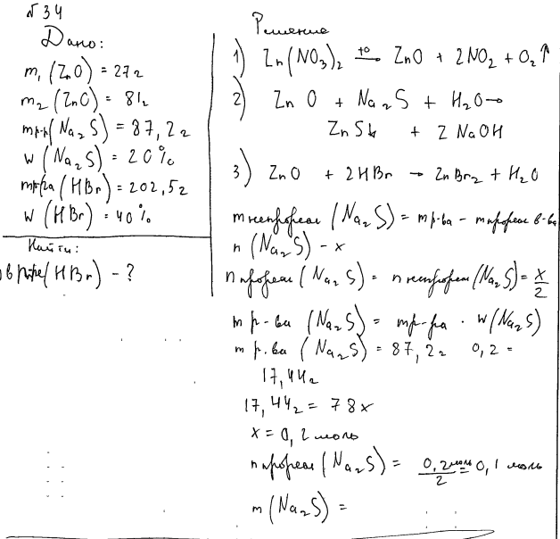
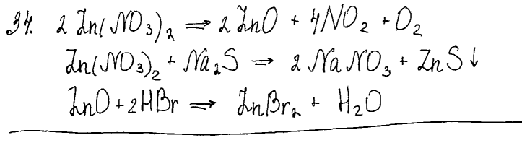
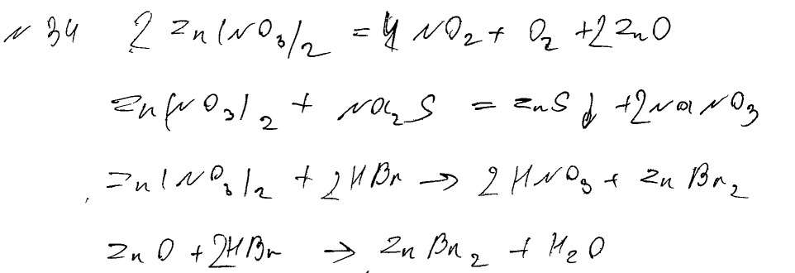
Примеры заданий

Slide 33
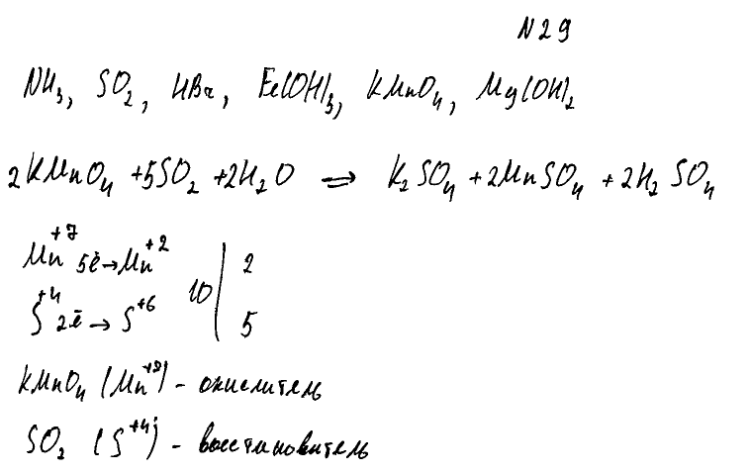
Примеры заданий
Будьте внимательны!
1 балл

Slide 34
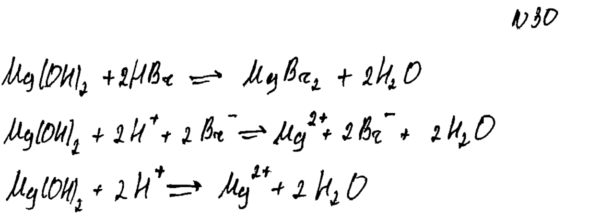
Примеры заданий
Будьте внимательны!
2 балла

Slide 35
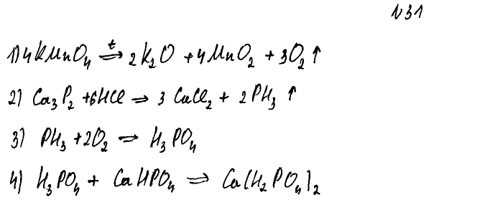
Примеры заданий
Будьте внимательны!
3 балла

Slide 36
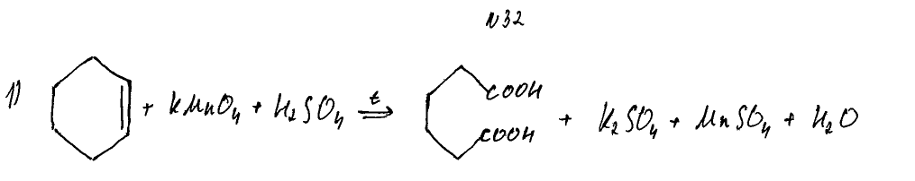
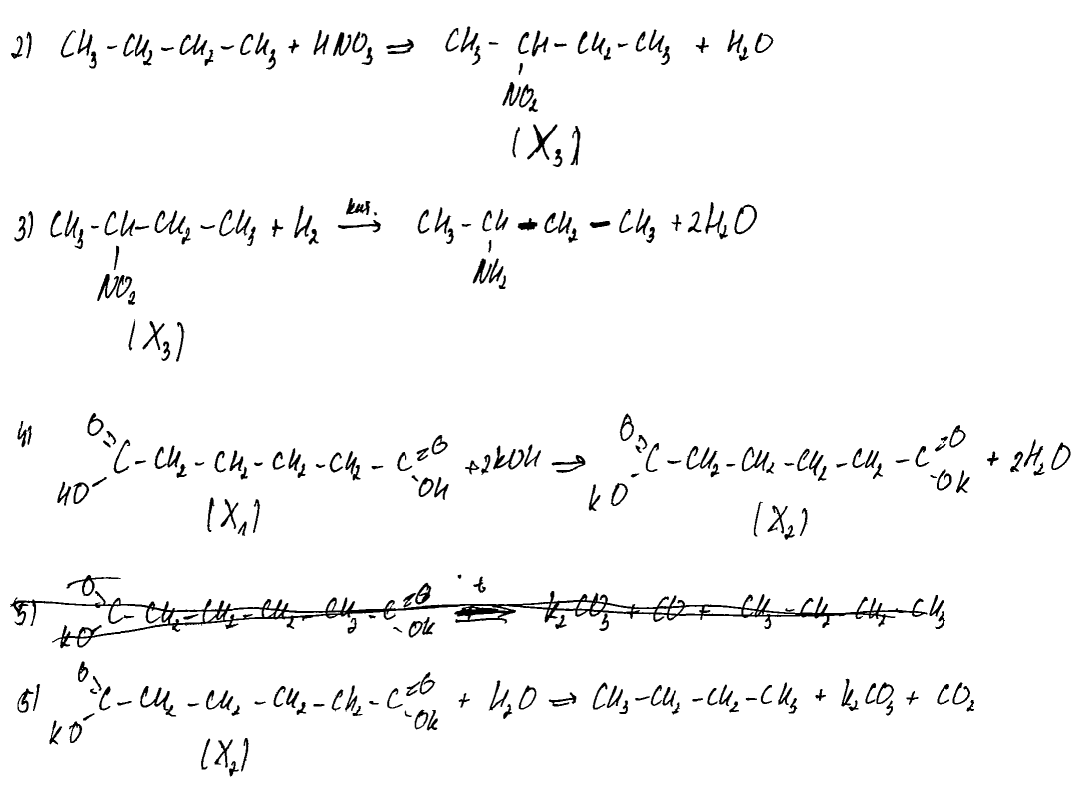
Примеры заданий
Будьте внимательны!
2(3) балла

Slide 37
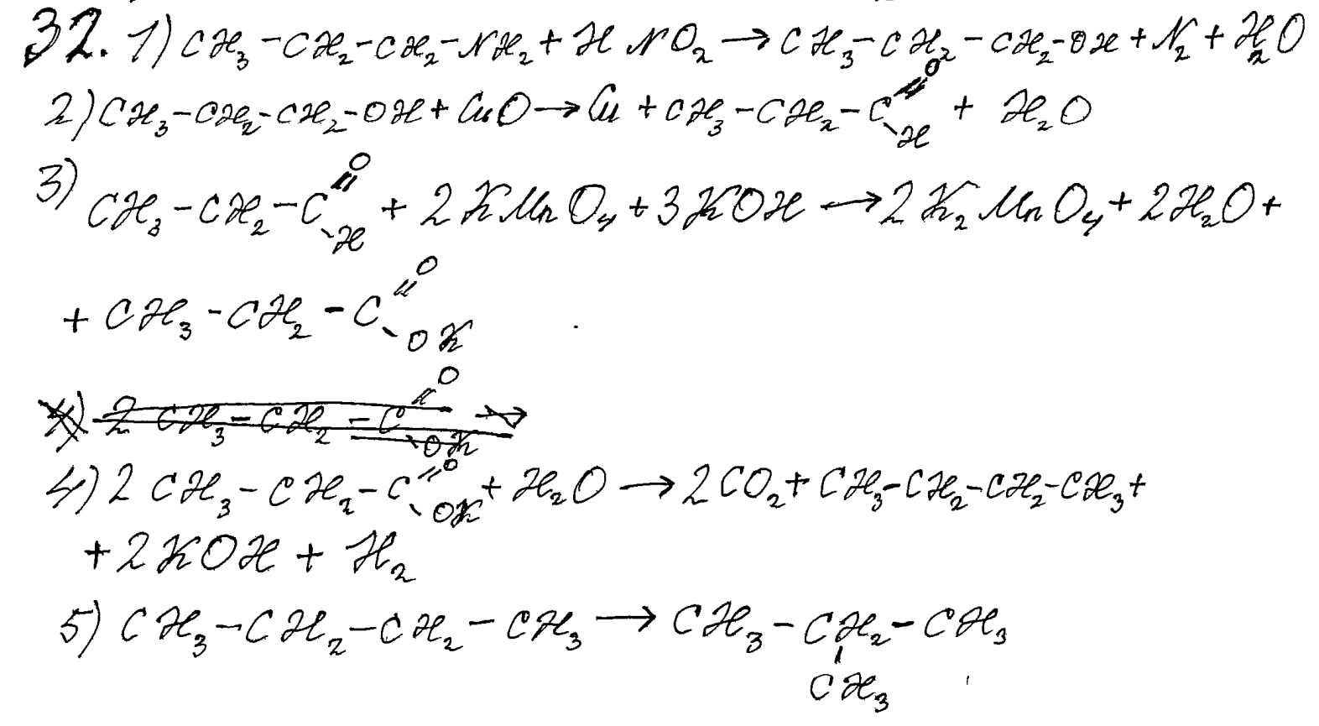
Примеры заданий
Будьте внимательны!
4(5) балла

Slide 38
Общие сведения о результатах ОГЭ по химии в Алтайском крае

Slide 39
Количество участников ОГЭ по химии в Алтайском крае

Slide 40
Основные результаты ОГЭ по химии

Slide 41
Основные результаты ОГЭ по химии

Slide 42
Анализ выполнения заданий КИМ по химии

Slide 43
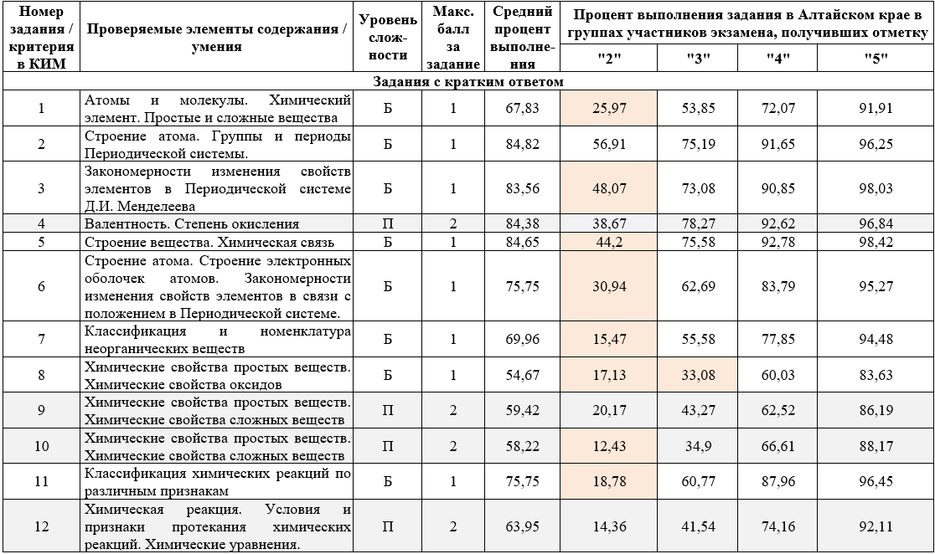
Примечания. Б – базовый, П – повышенный, В – высокий; светло-красной заливкой выделены значения, в которых средний процент выполнения ниже 50 (для заданий базового и повышенного уровней сложности) и 15 (для заданий высокого уровня сложности).

Slide 44
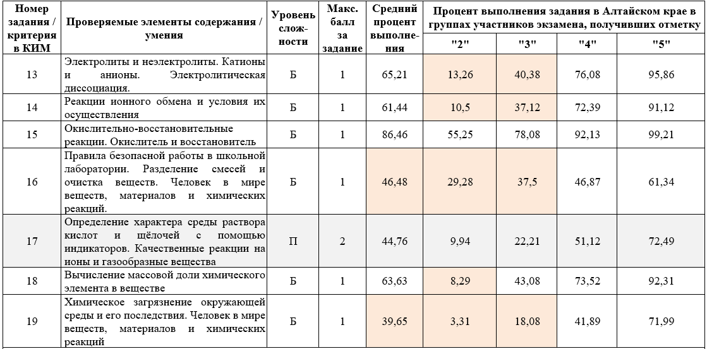
Примечания. Б – базовый, П – повышенный, В – высокий; светло-красной заливкой выделены значения, в которых средний процент выполнения ниже 50 (для заданий базового и повышенного уровней сложности) и 15 (для заданий высокого уровня сложности).

Slide 45
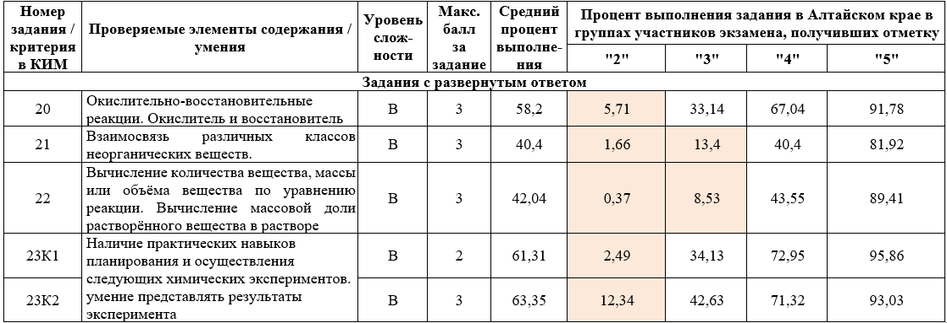
Примечания. Б – базовый, П – повышенный, В – высокий; светло-красной заливкой выделены значения, в которых средний процент выполнения ниже 50 (для заданий базового и повышенного уровней сложности) и 15 (для заданий высокого уровня сложности).

Slide 46
Задания высокого уровня сложности
Число правильно ответивших на вопросы части 2 (в %) (всего 1709 участников)
Задание | Средний % выполнения | не приступал | 0 баллов | 1 балл | 2 балла | 3 балла
20 | 58,2 | 9,5 | 18,46 | 12,67 | 16,17 | 43,2
21 | 40,4 | 26,32 | 14,96 | 20,37 | 14,2 | 24,14
22 | 42,04 | 35,45 | 10,98 | 14,25 | 6,12 | 33,21
23К1 | 61,31 | 18,19 | 15,67 | 9,67 | 56,47 | -
23К2 | 63,35 | 15,4 | 12,73 | 5,41 | 14,75 | 51,72

Slide 47
Задания высокого уровня сложности
Процент выполнения заданий высокого уровня сложности в группах учащихся с различной успеваемостью
Задание | Средний % выполнения | в группе, получивших отметку
 |  | "2" | "3" | "4" | "5"
20 | 58,2 | 5,71 | 33,14 | 67,04 | 91,78
21 | 40,4 | 1,66 | 13,4 | 40,4 | 81,92
22 | 42,04 | 0,37 | 8,53 | 43,55 | 89,41
23К1 | 61,31 | 2,49 | 34,13 | 72,95 | 95,86
23К2 | 63,35 | 12,34 | 42,63 | 71,32 | 93,03

Slide 48


Примеры

Slide 49

Примеры

Slide 50

Примеры

Slide 51

Примеры

Slide 52

Примеры

Slide 53


Примеры

Slide 54

Примеры

Slide 55

Примеры

Slide 56

Примеры

Slide 57


Примеры

Slide 58

Примеры

Slide 59

Примеры

Slide 60

Примеры

Slide 61


Примеры

Slide 62

Примеры

Slide 63

Примеры

Slide 64

Примеры

Slide 65


Примеры

Slide 66

Примеры

Slide 67

Примеры

Slide 68

Примеры

Slide 69

Примеры

Slide 70



Примеры
1 (3) балл
2 (1) балла

Slide 71

Примеры
0 баллов

Slide 72
Что нас ждет в 2026 году?
Изменения структуры и содержания КИМ ЕГЭ и ОГЭ отсутствуют

Slide 73
Спасибо за внимание!
Вопросы?
Маркин Вадим Иванович, e-mail: markin@chemwood.asu.ru

